Slide 1
ISMERKEDÉS
Kedves Szülők!
Kérjük, hogy segítsenek a gyermeküknek a hittanóra tananyagának az elsajátításában!
A digitális hittanórán szükség
lesz az alábbiakra:
egy lap,
íróeszköz,
valaki, aki felolvassa a szövegeket.
Kérem, hogy indítsák el a diavetítést!
Az animációkat csak így tudják látni!
DIGITÁLIS
HITTANÓRA
Javaslat: A PPT fájlok megjelenítéséhez használják a WPS Office ingyenes verzióját (Letölthető innen: WPS Office letöltések ). Az alkalmazás elérhető Windows-os és Android-os platformokra is!

Slide 2
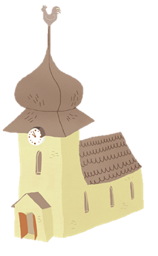
Áldás, békesség!
Kezdd a digitális hittanórát
az óra eleji imádsággal!

Slide 3
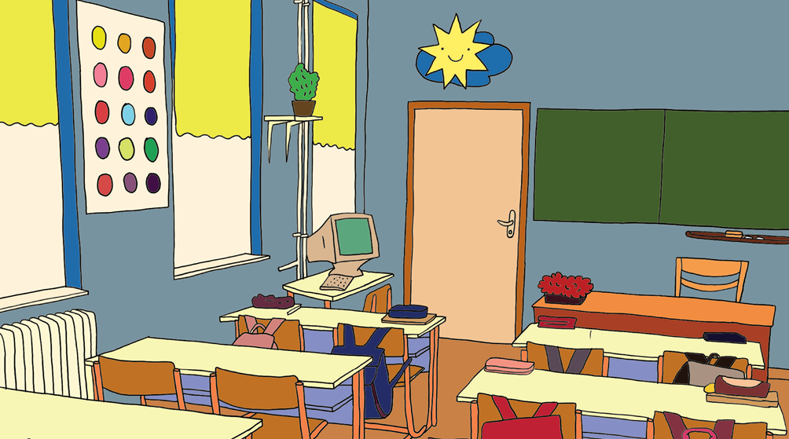
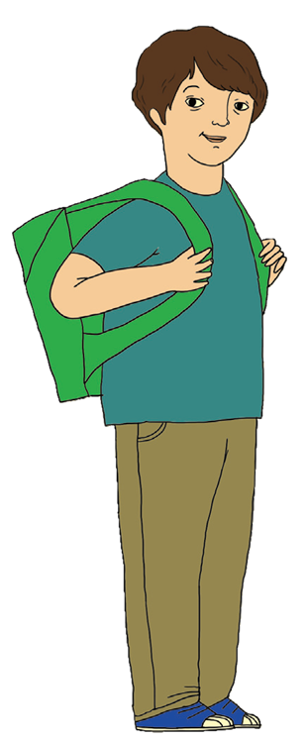
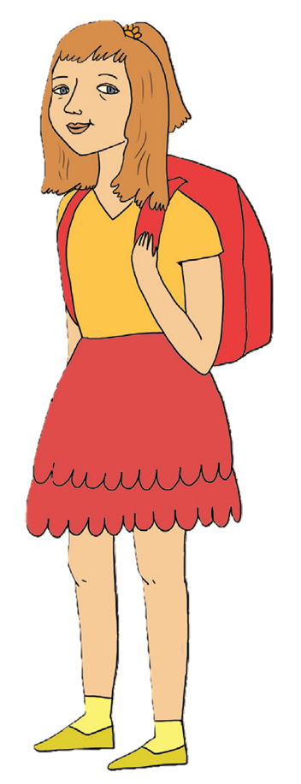
Hova megy
Zsófi és Tomi?

Slide 4
Nézz szét a tanteremben!
Milyen tárgyakat látsz?
Mi az, ami nálatok is megtalálható?

Slide 5
Mit takarnak a kockák?
Gondolkozz, majd kattints a kockára!
?
?
?
Mely tárgyakat tudjuk hittanórán használni?
Gondolkozz egy kicsit, majd kattints!
?
?

Slide 6
Mire használhatjuk a hittanon ezeket a tárgyakat?
A táblára írunk a hittanon.
A szivaccsal
letöröljük a táblát.
A számítógépen
megnézzük a ppt-ket.
A tolltartóban vannak a ceruzák és a színesek, ezekkel írunk és rajzolunk.
Az iskolatáskában tartjuk
a hittankönyvet és a füzetet.

Slide 7
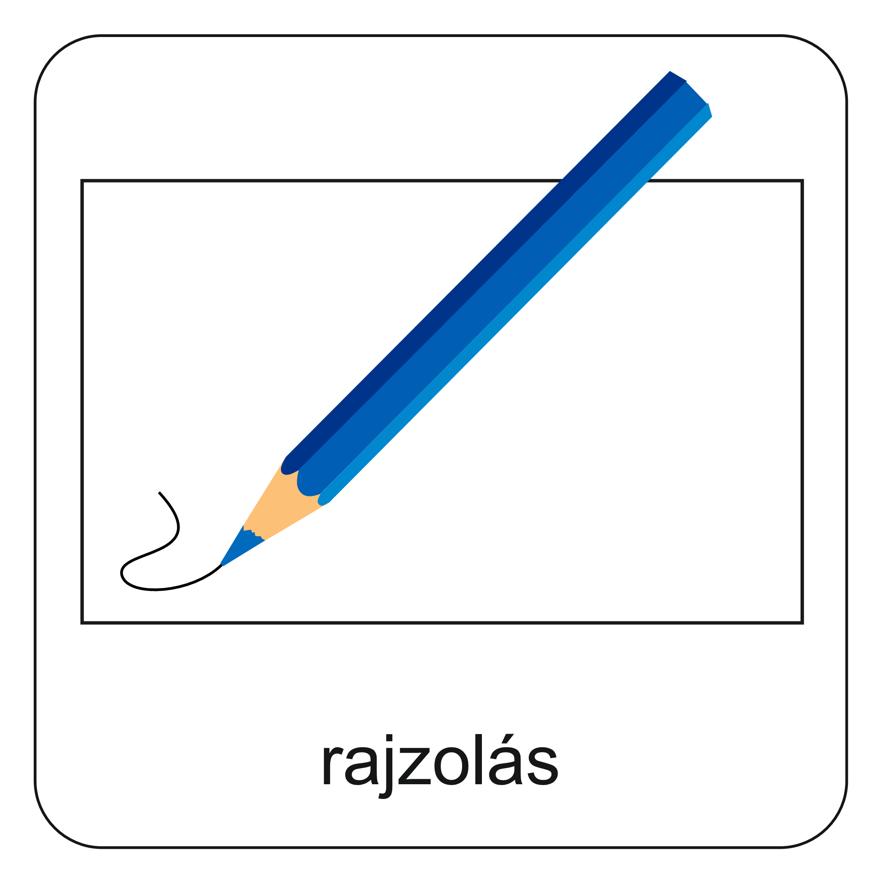
Rajzold körbe
a tenyeredet egy lapra!
Rajzold bele az óvodai jeledet!
Ha tudod, akkor hasonlítsd össze a rajzodat egy csoporttársadéval!

Slide 8
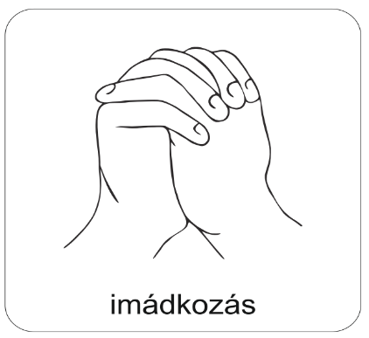
A digitális hittanóra végén így imádkozz!
Kedves Hittanos!
Várunk a következő digitális tanévben is!

Slide 9
Áldás, békesség!
„Jóságod és szereteted kísér életem minden napján.” (Zsoltárok 23,4)
Kedves Szülők!
Köszönjük a segítségüket!
Isten áldását kívánjuk ezzel az Igével!

